Slide 1
第10章 DMA控制器8237A
10.1 8237A 的组成与工作原理
10.2 8237A的编程和应用举例

Slide 2
10.1 8237A 的组成与工作原理
8237A是高性能可编程DMA控制器，主要特点:
含4个通道，每通道有64K地址和字节计数能力。
有4种传送方式：单字节传送、数据块传送、请求传送、级联传送。
每个通道的DMA请求可被允许或禁止。
4个通道的DAM请求有不同优先级，优先级可以是固定的，也可以是循环的。
任一通道完成数据传送后，会产生过程结束信号 EOP（End of Process），结束DMA传送；还可从外界输入EOP 信号，中止正执行的DMA传送。

Slide 3
10.1 8237A 的组成与工作原理
8237A两种工作状态:
1）开始DMA传送前，8237A是系统总线的从属设备，由CPU对它进行编程，如指定通道、传送方式和类型、内存单元起始地址、地址是递增还是递减以及要传送的总字节数等等，CPU也可读取DMAC的状态。
2）主态方式
当8237A取得总线控制权后，它就完全控制了系统，使I/O设备和存储器之间或者存储器与存储器之间进行直接的数据传送。
8237A芯片的内部结构和外部连接与这两种工作状态密切相关。

Slide 4
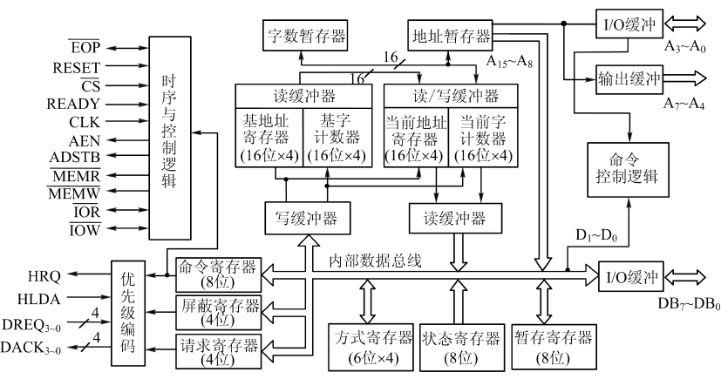
10.1.1 8237A 的内部结构

Slide 5
10.1.1 8237A 的内部结构
1. 时序与控制逻辑
从态时, 接收系统时钟、复位、片选和读/写等信号，完成相应控制操作；
主态时, 向系统发控制信号。

Slide 6
10.1.1 8237A 的内部结构
2. 优先级编码电路
对同时提出DMA请求的多个通道进行排队判优，决定哪个通道优先级最高。
可选固定或循环优先级。某个优先级高的设备服务时，禁止其它通道请求。

Slide 7
10.1.1 8237A 的内部结构
3. 数据和地址缓冲器组
8237A的A₇~A₄、A₃~A₀为地址线；
DB₇~DB₀在从态时传输数据，主态时传送地址。它们都与三态缓冲器相连，便于接管或释放。

Slide 8
10.1.1 8237A 的内部结构
4.命令控制逻辑
从态时接收CPU送来的寄存器选择信号（A₃~A₀），选择寄存器；
主态时译码方式字的D₁D_{0，}以确定操作类型。A₃~A₀与 IOR、 IOW配合组成各种操作命令。

Slide 9
10.1.1 8237A 的内部结构
5.内部寄存器组
每通道有16位基址寄存器、基字计数器、当前地址寄存器、当前字计数器以及6位工作方式寄存器。
片内还有命令寄存器、屏蔽寄存器、请求寄存器、状态寄存器和暂存寄存器。
不可编程的字数暂存器和地址暂存器。

Slide 10
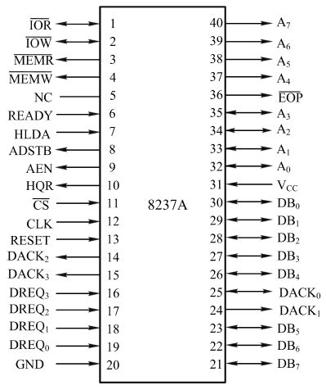
10.1.2 8237A 的引脚
1. CLK 时钟信号，输入
8237A时钟频率3MHz，8237A-5为5MHz。
2. CS片选信号，输入，低电平有效
从态方式下选中8237A，接受CPU对它的编程等。
3. READY 准备好，输入，高电平有效
慢速I/O设备或存储器参与DMA传送时，可使READY变低，让8237A在DMA周期中插入等待周期T_{W；}当它们准备就绪时READY变高。

Slide 11
10.1.2 8237A 的引脚
4. A₃~A₀ 低4位地址线，双向
从态为输入，寻址8237A内部寄存器，实现编程；主态时输出要访问内存的低4位地址。
5. A₇~A₄ 4位地址线
始终是输出或浮空, 主态时输出4位地址信息A₇~A₄。
6. DB₇~DB₀ 8位数据线
与系统数据总线连。从态时，CPU经数据线读取各有关寄存器内容，并对各寄存器编程。
主态时，由它们输出高8位地址A₁₅~A₈，并由AD STB信号将它们锁存到外部的高8位地址锁存器中，与A₇~A₀输出的低8位地址构成16位地址。
存储器-存储器传送方式下，源存储器读出的数据，经它们送暂存寄存器，暂存器中数据再经它们写到目的存储单元中。

Slide 12
10.1.2 8237A 的引脚
7. AEN 地址允许信号，输出，高电平有效
送出锁存的高8位地址，与芯片输出的低8位地址一起构成16位地址。同时使连到CPU的地址锁存器无效，保证地址线上的信号来自DMAC。
8. ADSTB 地址选通信号，输出，高电平有效
选通外部地址锁存器，将DB₇~DB₀上的高8位地址送到外部的地址锁存器。

Slide 13
10.1.2 8237A 的引脚
9. IOR I/O读信号，双向
从态时，控制CPU读取8237A 内部寄存器。
主态时，与MEMW配合，控制数据由外设传到存储器中。
10. IOW I/O写信号，双向，低电平有效
从态时，控制CPU对8237A内部寄存器编程。
主态时，与MEMR相配合，控制数据从存储器传送到外设。

Slide 14
10.1.2 8237A 的引脚
11. MEMR 存储器读，输出，低电平有效
主态时，可与IOW配合，实现存储器↓外设传送，也可控制内存间数据传送，从源地址单元中读出数据。从态时无效。
12. MEMW 存储器写，输出，低电平有效
主态时，可与IOR配合，实现存储器↑外设传送，也可控制内存间数据传送，把数据写入目的单元。从态时无效。

Slide 15
10.1.2 8237A 的引脚
13. DREQ₃~DREQ₀ 通道3~0的DMA请求信号，输入
外设请求DMA服务时，向这些引脚发请求信号，有效极性由编程确定。固定优先级时，DREQ₀的优先级最高，编程可改变优先级。
14. HRQ 保持请求信号，输出，高电平有效
向CPU的HOLD端发出的DMA请求信号，可从8237A任一个未被屏蔽的通道发出。

Slide 16
10.1.2 8237A 的引脚
15. HLDA 保持响应信号，输入，高电平有效
与CPU的HLDA相连，CPU收到HRQ信号后，至少经过1个时钟周期后，使HLDA变高，表示已让出总线控制权，8237A收到HLDA信号后，便开始DMA传送。
16. DACK₃~DACK₀ 通道3~0的DMA响应信号，输出
其有效电平极性由编程确定。相应通道开始DMA传送后，DACK_{i}有效，通知外部电路现已进入DMA周期。

Slide 17
10.1.2 8237A 的引脚
17. EOP 传输过程结束信号，双向，低电平有效
DMA传送中，任一通道的字计数器减为0，再由0减为FFFFH 而终止计数时，输出低电平信号，表示DMA传输结束。
也可输入低电平信号来终止DMA传送。
若通道设置成自动预置状态，该通道完成一次DMA传送，出现EOP信号后，又能自动恢复有关寄存器的初值，继续执行另一次DMA传送。

Slide 18
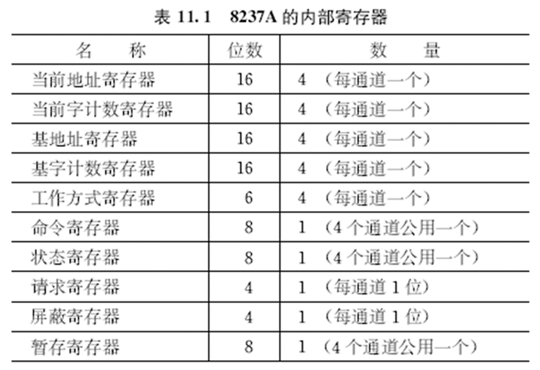
10.1.3 8237A 的内部寄存器
8237A的内部可编程寄存器主要有10种：

Slide 19
10.1.3 8237A 的内部寄存器
1. 当前地址寄存器
16位，每通道1个，存放DMA传送的存储器地址值。每传送1个数据，地址值自动+1或-1，指向下个单元。
编程时可写入初值，也可被读出，但每次只能读/写8位，所以读/写要两次完成。
自动预置操作方式, 在EOP有效时, 会重装入基地址值。
2. 当前字计数寄存器
16位，每通道1个，编程时置其初值为实际传送字节数少1。每传送1字节，自动−1。由0FFFFH时，将产生终止计数信号TC。
自动预置操作方式, 在EOP 有效时，会重装入基字计数寄存器的内容。

Slide 20
10.1.3 8237A 的内部寄存器
3. 基地址寄存器
16位，每通道1个，存放通道当前地址寄存器初值，与当前地址寄存器地址一样，编程时写入相同值。
其内容不能读出和修改。用在自动预置操作时，使当前地址寄存器恢复到初值。
4. 基字计数寄存器
16位，每通道1个，存放通道当前字计数器初值，该值也是编程时与当前字计数器一起写入的。
其内容不能读出和修改，用于自动预置操作时，使当前字计数器恢复到初值。

Slide 21
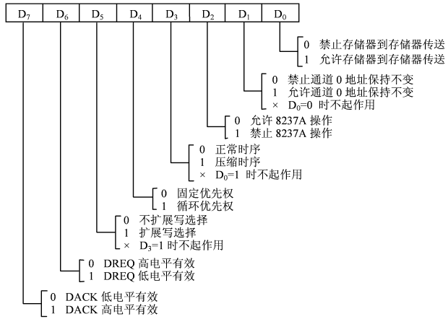
10.1.3 8237A 的内部寄存器
5. 命令寄存器
8位, 控制8237A的操作
由CPU编程来设置8327A操作方式
复位时清除

Slide 22
10.1.3 8237A 的内部寄存器
5. 命令寄存器
D₀位 能否进行存储器存储器传送，D₀=1允许。并规定先用通道0从源单元读入1字节放入暂存器，然后由通道1把该字节写到目的单元，接着两通道的地址分别+1或−1，通道1的字计数器−1，它减为0时产生终止计数信号TC, 并输出 信号EOP, 终止DMA服务。
D₁位 存储器存储器传送时，通道0地址能否保持不变。D₁=1，通道0在传送中保持同一地址，从而可把该单元中的数写入一组存储单元。D₁=0禁止。当D₀=0时这种方法无效。
D₂位 允许或禁止8237A工作，D₂=0允许，D₂=1则禁止。

Slide 23
10.1.3 8237A 的内部寄存器
5. 命令寄存器
D₃位 设定工作时序。D₃=0是正常时序；D₃=1是压缩时序。当D₀=1时该位无效。
D₄位 优先权控制。D₄=0为固定优先权，通道0优先级最高；D₄=1为循环优先权，刚服务过的通道i优先权最低，而通道i+1优先权最高。随着DMA操作不断进行优先权不断循环，防止某通道长时间占用总线。
D₅位 与D₃一起控制时序。D₅=0不选择扩展写；D₅=1选择扩展写。D₃=1时该位无效。
D₆位 决定DREQ的有效电平，0高电平有效，1则低电平有效。
D₇位 决定DACK的有效电平，1高电平有效，0则低电平有效。

Slide 24
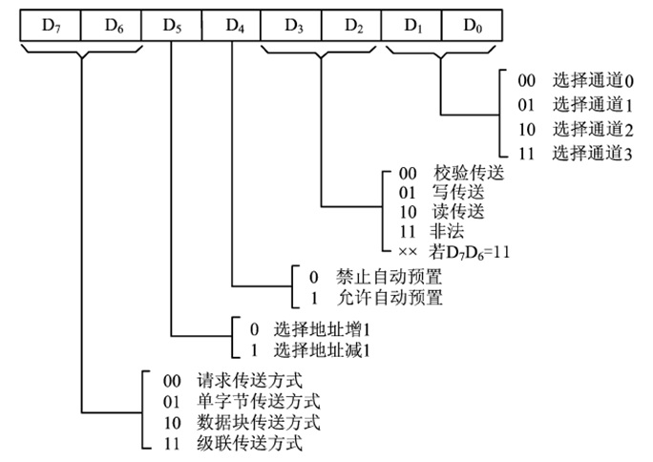
10.1.3 8237A 的内部寄存器
6. 工作方式寄存器
6位，每通道1个，选择DMA的传送方式和类型等

Slide 25
10.1.3 8237A 的内部寄存器
6.工作方式寄存器
D₁D₀位 选择通道，并进一步由D₂∼D₇指定选定通道的工作方式。这样4个通道可合用1个方式寄存器。
D₃D₂位 决定所选通道的DMA操作类型。从3种DMA传送类型中选定一种：
10：读传送，存储器↓I/O设备, 发MEMR、IOW
01：写传送，存储器↑I/O设备, 发MEMW、IOR
00：校验传送，伪传送，8237A会产生地址信息和EOP信号，不会发出读写控制信号，用于测试。
D₄位 所选通道是否进行自动预置操作。如果D₄=1，则选择自动预置。
D₅位 方向控制位。D₅=0数据传送由低址向高址方向进行，每传送1字节，地址+1。D₅=1时，由高地址向低地址方向传送门，且地址减1。

Slide 26
10.1.3 8237A 的内部寄存器
6.工作方式寄存器
D₇D₆位 定义所选通道操作方式。有4种传送方式：
1） 单字节传送方式
每次DMA操作只传送1字节。之后字计数器−1，地址寄存器+1或−1，HRQ无效，释放系统总线。当字计数器由0减为FFFFH时，产生终止信号TC。
此后即使DREQ继续有效，8237A的HRQ输出仍进入无效状态并让出总线，由CPU控制至少一个总线周期。
2） 数据块传输方式
进入DMA服务后，可连续传输一批数据，直到字计数器由0减为FFFFH产生TC信号，或从外部送来EOP信号时，才释放总线，结束DMA传输。

Slide 27
10.1.3 8237A 的内部寄存器
6.工作方式寄存器
3）请求传送方式
连续传送数据，直到字计数器由0减为FFFFH产生TC, 或外界送来EOP信号。但每传送1字节后，都要测试DREQ端，一旦发现此信号无效，马上停止。
地址和字计数器的中间值会被保存在通道的现行地址和字计数器中，外设准备好新数据时，可使DREQ再变为有效，又从断点处继续进行传输。

Slide 28
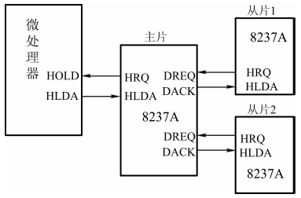
10.1.3 8237A 的内部寄存器
6.工作方式寄存器
4）级联传送方式
连接多个8237A以扩充DMA通道
主片DREQ—从片HRQ，主片DACK—从片HLDA，主片HRQ和HLDA与CPU的HOLD和HLDA相连。1块主片可连4块从片。主片置为级联传送，从片设成其它三种方式。

Slide 29
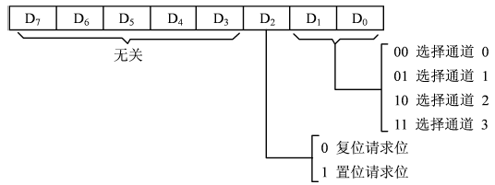
10.1.3 8237A 的内部寄存器
7.请求寄存器
4位，1位/通道
相应请求位置1时，对应通道可产生DMA请求。相应位可由DREQ 信号置1，也可写入通道请求字来置1或清0。
D₁D₀位选通道号，D₂位为请求位。请求位不能屏蔽，其优先权受优先权逻辑控制，TC或外部的EOP信号能将相应的请求位清0，RESET信号则使整个请求寄存器清0。

Slide 30
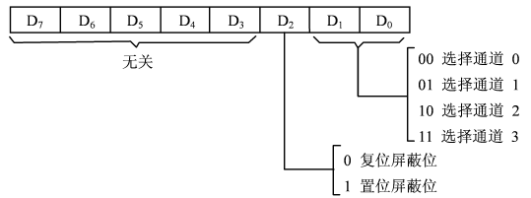
10.1.3 8237A 的内部寄存器
8.屏蔽寄存器
4位，1位/通道。禁止/允许对应通道的DREQ请求进入请求寄存器。有两种屏蔽字，端口地址不同。
1）通道屏蔽字
可对该寄存器写入通道屏蔽字来对单个屏蔽位置1/复位。

Slide 31
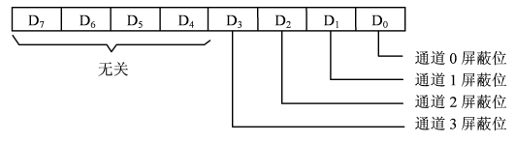
10.1.3 8237A 的内部寄存器
8.屏蔽寄存器
2）主屏蔽字
允许用主屏蔽命令设置通道的屏蔽触发器。D₃~D₀位对应通道3~0的屏蔽位，1屏蔽，0清除屏蔽。可写入主屏蔽字，一次完成4个通道的屏蔽位设置。
可用软件同时清除4个通道的屏蔽位。

Slide 32
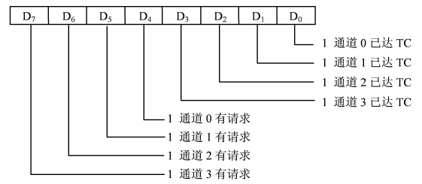
10.1.3 8237A 的内部寄存器
9.状态寄存器
8位状态寄存器存放状态信息，供CPU读出。如D₃∼D₀中置1的通道，已达计数终点TC或外部送来了EOP信号。D₇-D₄中置1的通道，DMA请求还未处理。复位或被读出后，相应状态位被清除。
10.暂存寄存器
在存储器存储器传送时，保存所传送的数据。其中始终保存着最后1个传送的字节，RESET信号会将其清除。编程状态下，可由CPU读出这个字节。

Slide 33
10.1.3 8237A 的内部寄存器
11.软件命令
编程状态下，8237A可执行3个附加的特殊软件命令，只要对特定端口进行一次写操作，命令就会生效。
1）清除先/后触发器
8237A仅8根数据线，而地址寄存器和字计数器均为16位，CPU要分两次读写。先/后触发器控制高低字节读写次序。清0读写低8位，随后自动置1，读写高8位。接着又清0，… 。对该触发器所在的寄存器执行一次写操作便清0，复位和EOP信号有效也将它清为0。
2）主清命令
主清命令也称为复位命令，功能与RESET信号同，它可使命令寄存器、状态寄存器、请求寄存器、暂存寄存器和内部先/后触发器均清0，而把屏蔽寄存器置1。复位后，8237A进入空闲状态。
3）清除屏蔽寄存器
该命令能清除4个通道的全部屏蔽位，允许各通道接受DMA请求。

Slide 34
10.1.3 8237A 的内部寄存器
寄存器的端口地址
对8237A内部寄存器读写时，CS端必须为低电平，该信号由高位地址经I/O译码后产生。
A₃~A₀线选择不同寄存器，共占16个I/O端口地址。常将它们与地址总线低4位A₃~A₀相连，选择各寄存器。
PC/XT机中，地址A₉~A₄=000000时，经I/O译码电路选中8237A。地址A₃~A₀与8237A的A₃~A₀脚连接实现片内寻址。
因此基地址=00H，记为DMA=00H。
由此可得其他寄存器的地址，如
DMA+00H为通道0基地址与当前地址寄存器地址
DMA+08H为状态寄存器地址

Slide 35
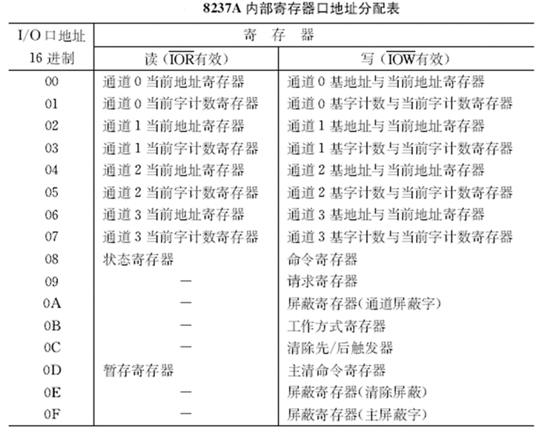
10.1.3 8237A 的内部寄存器
在PC/XT上,8237A各寄存器与读写端口信号配合后形成的端口地址分配表，其中基地址DMA=000H

Slide 36
10.2 8237A的编程和应用举例
利用8237A实现外设与内存间的数据传送时，可按以下几步对它进行初始化编程：
（1）输出主清命令，使8237A复位。
（2）写入基地址和现行地址寄存器，确定起始地址。
（3）写入基字和现行字计数器，确定要传送的字节数。
（4）写入方式寄存器，指定工作方式。
（5）写入屏蔽寄器。
（6）写入命令寄存器。
此后8237A待命。若外设经DRQ₁~DRQ₃将DMA请求信号送到某个通道的DREQ脚上，便启动该通道的传送。
（7）写入请求寄存器(只在数据块传送方式用到，PC/XT不支持)

Slide 37
10.2 8237A的编程和应用举例
【例】某系统中用8237A设计了DMA传输电路，其基地址为00H。要求用通道0从外设（如磁盘）输入1个1K字节数据块，传送到内存中6000H开始区域中，每传送1字节，地址+1，采用数据块连续传送方式，禁止自动预置，外设的DMA请求信号DREQ 和响应信号DACK均为高电平有效。则初始化8237A的程序如下：
DMA EQU 00H ；8237A的基地址为00H
；输出主清命令
OUT DMA+0DH，AL ；发总清命令
；将基地址6000H写入通道0基地址和
；当前地址寄存器，分两次进行
MOV AX，6000H ；基地址和当前地址寄存器
OUT DMA+00H，AL ；先写入低8位地址
MOV AL，AH
OUT DMA+00H，AL ；后写入高8位地址

Slide 38
10.2 8237A的编程和应用举例
【例】某系统中用8237A设计了DMA传输电路，其基地址为00H。要求用通道0从外设（如磁盘）输入1个1K字节数据块，传送到内存中6000H开始区域中，每传送1字节，地址+1，采用数据块连续传送方式，禁止自动预置，外设的DMA请求信号DREQ 和响应信号DACK均为高电平有效。则初始化8237A的程序如下：
；把要传送的总字节数1K=400H减1后，
；送到基字计数器和当前字计数器
MOV AX，0400H ；总字节数
DEC AX ；总字节数减1
OUT DMA+01H，AL ；先写入字节数的低8位
MOV AL，AH
OUT DMA+01H，AL ；后写入字节数的高8位

Slide 39
10.2 8237A的编程和应用举例
【例】某系统中用8237A设计了DMA传输电路，其基地址为00H。要求用通道0从外设（如磁盘）输入1个1K字节数据块，传送到内存中6000H开始区域中，每传送1字节，地址+1，采用数据块连续传送方式，禁止自动预置，外设的DMA请求信号DREQ 和响应信号DACK均为高电平有效。则初始化8237A的程序如下：
；写入方式字：数据块传送，地址增量，禁止自动预置，
； 写传送，选择通道0
MOV AL，10000100B ；方式字
OUT DMA+0BH，AL ；写入方式字
；写入屏蔽字：通道0屏蔽位清0
MOV AL，00H ；屏蔽字
OUT DMA+0AH，AL

Slide 40
10.2 8237A的编程和应用举例
【例】某系统中用8237A设计了DMA传输电路，其基地址为00H。要求用通道0从外设（如磁盘）输入1个1K字节数据块，传送到内存中6000H开始区域中，每传送1字节，地址+1，采用数据块连续传送方式，禁止自动预置，外设的DMA请求信号DREQ 和响应信号DACK均为高电平有效。则初始化8237A的程序如下：
；写入命令字：DACK和DREQ为高电平，固定优先级，
； 非存储器间传送
MOV AL，10000000B ；命令字
OUT DMA+08H，AL ；写入命令字
；写入请求字：通道0产生请求
MOV AL，04H ；请求字
OUT DMA+09H，AL ；写入请求字，用软件方法启动

Slide 41
10.2 8237A的编程和应用举例
【例】 PC/XT机的DMA控制
PC/XT中用1片8237A-5构成DMA控制电路，提供4个通道的8位DMA传输。使用固定优先级，通道0优先级最高，通道3最低。各通道功能：
通道0 用于动态RAM的刷新
通道1 为用户保留
通道2 用于软盘DMA传送
通道3 用作硬盘DMA传送
PC/XT的BIOS初始化系统时，禁止了8237A的存储器−存储器传送方式，只能实现外设−内存间的高速数据交换。

Slide 42
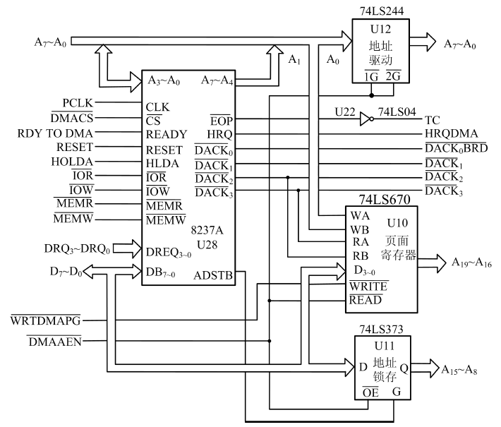
10.2 8237A的编程和应用举例
由8237A-5 DMA控制器、地址驱动器、地址锁存器和页面寄存器等器件组成

Slide 43
10.2 8237A的编程和应用举例
在DMA服务期间，直接从8237A-5的A₇~A₄和A₃~A₀输出低8位地址，在整个DMA传输周期中这些地址信号都是稳定的，它们被送到地址驱动器U12（74LS244）的输入端。
仅在S1、S2状态，从数据线DB₇~DB₀输出高8位地址A₁₅~A₈，要用锁存器由ADSTB选通信号将其锁存。
PC存储器有20根地址线，1MB空间，而8237A-5只能提供16位地址(64KB)。为此，PC/XT用1个页面寄存器74LS670(U10)产生高4位地址A₁₉~A₁₆，8237A-5则管理低16位地址A₁₅~A₀。这样便可在1M范围内寻址。但在DMA传输过程中，页面寄存器值固定在某个64KB的地址范围。

Slide 44
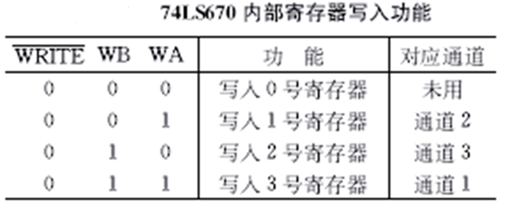
10.2 8237A的编程和应用举例
页面寄存器内含4个可读写寄存器，每个对应1个DMA通道，长4位。每个通道，数据总线D₃~D₀接页面寄存器的4位输入，4位输出接地址总线A₁₉~A₁₆。当控制信号WRITE=0 时，可从数据总线D₃~D₀将最高4位地址写入该通道页面寄存器。寄存器号由WA、WB 译码产生，WA、WB分别与地址总线的最低两位A₁、A₀相连。

Slide 45
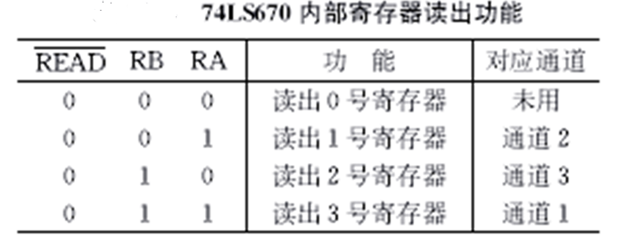
10.2 8237A的编程和应用举例
当控制端READ=0时，将某个内部寄存器的地址信息读出，RA、RB编码确定读出的寄存器号。

Slide 46
10.2 8237A的编程和应用举例
WRITE信号与页寄存器片选信号WRTDMAPG相连，当A₉~A₅=00100时可选中页寄存器。因此CPU对80H~9FH地址执行输出指令时，WRTDMAPG =0，写入D₃~D₀上的内容。
在ROM BIOS中，页面寄存器写入地址与通道号的对应关系为：
83H为通道1
81H为通道2
82H为通道3
通道0未用

Slide 47
10.2 8237A的编程和应用举例
在DMA传输并输出页面地址时，来自总线使用权仲裁电路的DMAAEN=0, 它连到U11的OE, U12的1G、2G, 可输出低16位地址A₁₅~A₀；同时，它还与页面寄存器的READ相连，可将74LS670内部寄存器中的页面地址信息送到地址总线A₁₉~A₁₆上。
RA连DACK₃，RB连DACK₂，它们的电平选择通道。
通道2传送时，RB = DACK₂ =0，选中1号寄存器；
通道3传送时，RA = DACK₃ =0，选中2号寄存器；
通道1传送时，RA = RB =1，选中3号寄存器。
通道0对应0号寄存器，但0号寄存器未用，因通道0用于动态RMA刷新，不必使用页面寄存器。

Slide 48
10.2 8237A的编程和应用举例
PC/XT上对8237A进行初始化和测试的程序。
8237A 的基地址为00H。开机后对8237A测试：先对8个寄存器（地址DMA+0～DMA+7）都写入FFFFH，然后读出，看与写入值是否相等？再写入0000H，进行同样测试。如发现读出值不同于写入值，测试便没有通过。
DMA EQU 00H ；DMA基地址
；先送命令字，禁止8237A工作
MOV AL，04 ；命令字：检测前禁止8237A工作
OUT DMA+08H，AL ；输出命令字到8237A
OUT DMA+0DH，AL ；发总清命令

Slide 49
10.2 8237A的编程和应用举例
；第一遍，将通道0~3的基地址和当前地址寄存器
；均置为FFFFH，第二遍均置为0000H
MOV DX，DMA ；通道0的地址寄存器端口
MOV AL，0FFH ；AL=FFH
C8：
MOV CX，0008H ；循环次数为8
WRITE：
MOV BH，AL ；放进BX以便比较
MOV BL，AL ；第1遍AL=FFH，第2遍00H
OUT DX，AL ；写入低8位
OUT DX，AL ；写入高8位
INC DX ；建立下个寄存器口地址
LOOP WRITE ；写4个通道，8个端口

Slide 50
10.2 8237A的编程和应用举例
；通道0方式字：单字节, 地址增量, 自动预置, 读传送
MOV AL，58H ；通道0方式字
OUT DMA+0BH，AL ；写入通道0
；设置命令字：DACK低有效, DREQ高有效, 正常时序
；滞后写, 固定优先权, 允许DMA工作, 禁止存储器到
；存储器操作
MOV AL，00H ；8237A命令字
OUT DMA+08H，AL ；输出到8237A
；通道1~3方式字：单字节，地址增量，禁止自动预置，
；校验传输
MOV AL，41H ；通道1方式字
OUT DMA+0BH，AL ；写入通道1
MOV AL，42H ；通道2方式字
OUT DMA+0BH，AL ；写入通道2

Slide 51
10.2 8237A的编程和应用举例
MOV AL，43H ；通道3方式字
OUT DMA+0BH，AL ；写入通道3
；设置屏蔽字，清04个通道屏蔽位，都去除屏蔽
MOV AL，00H ；屏蔽字
OUT DMA+0FH，AL ；输出到8237A
；对通道0~3的地址值和计数值进行测试，看读出的
; 值是否与写入的值（在BX中）相等
MOV DX，DMA ；指向通道0地址寄存器
MOV CX，0008 ；循环次数
READ：
IN AL，DX ；读低字节
MOV AH，AL ；存入AH
IN AL，DX ；读高字节进AL
CMP AX，BX ；读出值=写入值吗?
JNE STOP ；不等，转STOP

Slide 52
10.2 8237A的编程和应用举例
INC DX ；相等，指向下个寄存器
LOOP READ ；测下个寄存器
MOV DX，DMA ；测完，指向8237A基地址
INC AL ；AL←AL+1
JZ C8 ；AL=00H写入此值再测一遍
… ；AL=01H，结束测试
… ；继续对8237A初始化
STOP： HLT ；如出错, 则停机

Slide 53
10.2 8237A的编程和应用举例
读写测试通过后，将对DRAM刷新进行初始化和启动DMA工作：
；写入命令字：禁止M->M，允许8237工作，正常时序，
；固定优先级，滞后写，DREQ高有效，DACK低有效
MOV AL，00H ；
OUT DMA+08H，AL ；输出命令字到8237A
MOV AL，0FFH ；通道0的字节数64KB
OUT DMA+01H，AL ；先写入通道0字节数的低8位
OUT DMA+01H，AL ；后写入通道0字节数的高8位
MOV AL，58H
OUT DMA+0BH，AL ；写通道0方式寄存器
MOV AL，00H
OUT DMA+0AH，AL ；清通道0屏蔽位，允许DREQ₀请求

